Slide 1
关于你想知道的
01
长城汽车是谁？
About
GWM

Slide 2


中国汽车品牌领跑者，于2003年、2011年分别在香港和内地上市
中国企业500强
七大整车品牌
中国机械500强
核心零部件自主研发配套
中国制造500强
涉及汽车金融、地产、教育、保险经纪、物流等多产业领域
￥
控股子公司100余家
资产总计1,571.78亿元
员工8万余人

Slide 3







整车品牌
长城汽车旗下拥有哈弗、WEY、欧拉、坦克、长城皮卡等多个品牌
豪华
智能
BEV
哈弗
WEY
欧拉
坦克
长城皮卡
光束汽车
沙龙智行

Slide 4

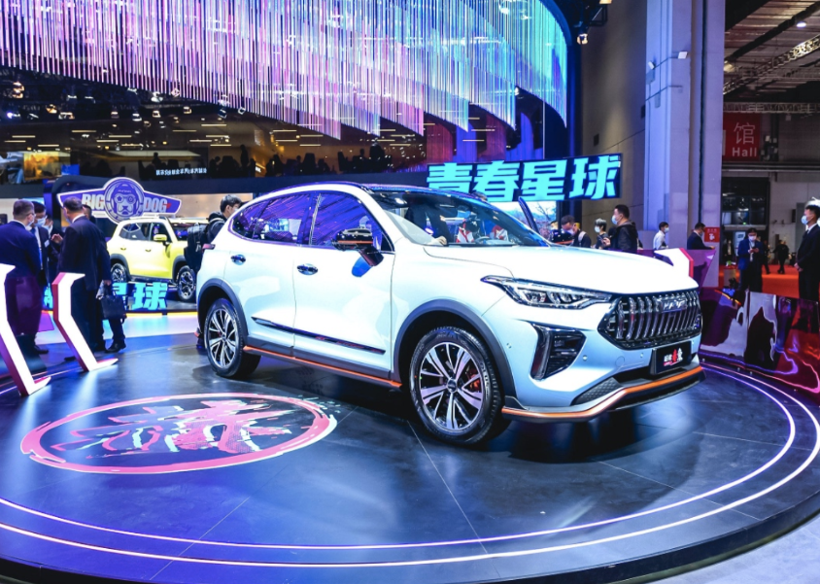
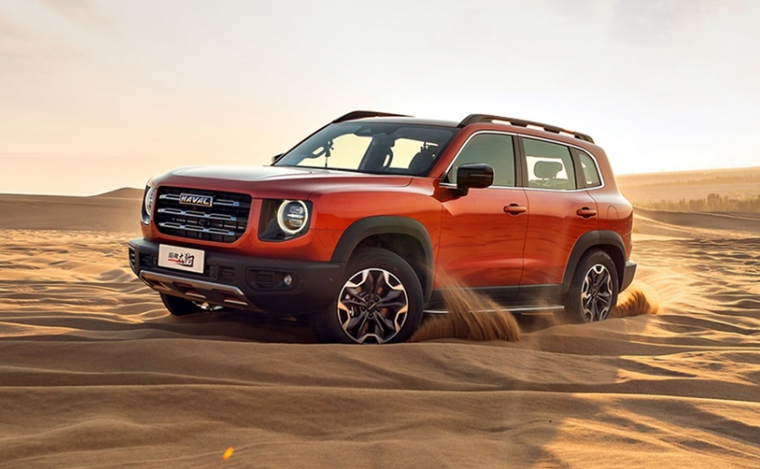
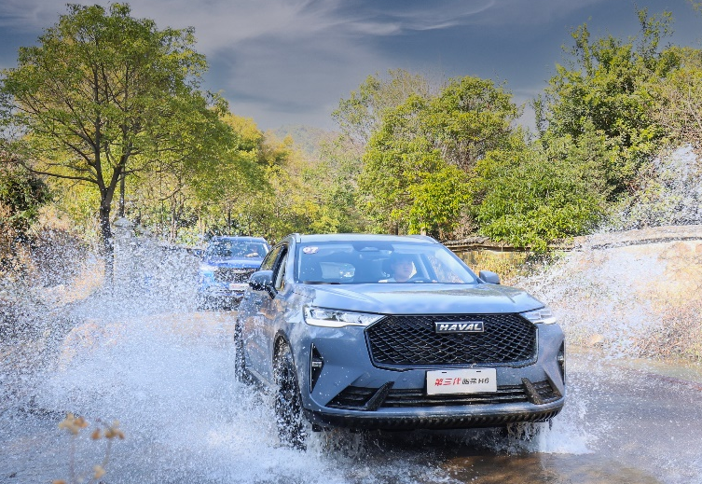
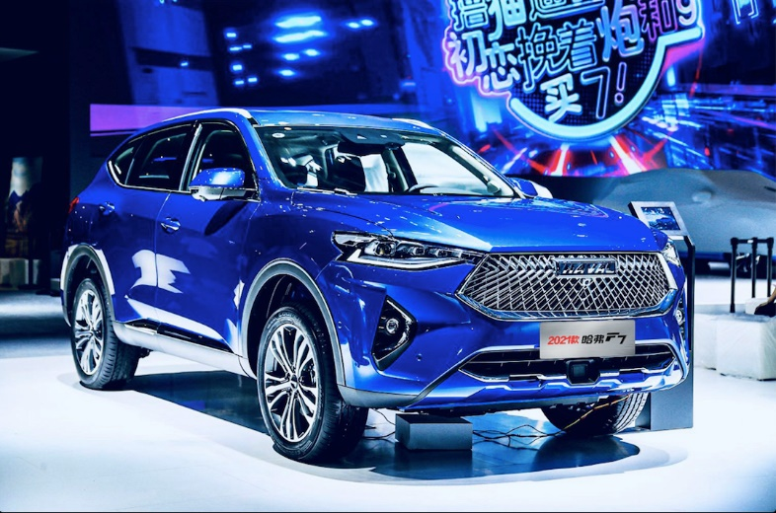
中国SUV全球领导者
No.1
650万辆
（2009~2020）
全球销量突破650万辆
哈弗H6全球销量超300万辆
累计99个月中国SUV销量冠军
连续11年保持中国SUV销量第一
Notes:
其中，哈弗品牌已连续11年保持中国SUV销量第一，全球销量突破650万辆。其中哈弗H6全球销量超300万辆，累计97个月中国SUV销量冠军。

Slide 5
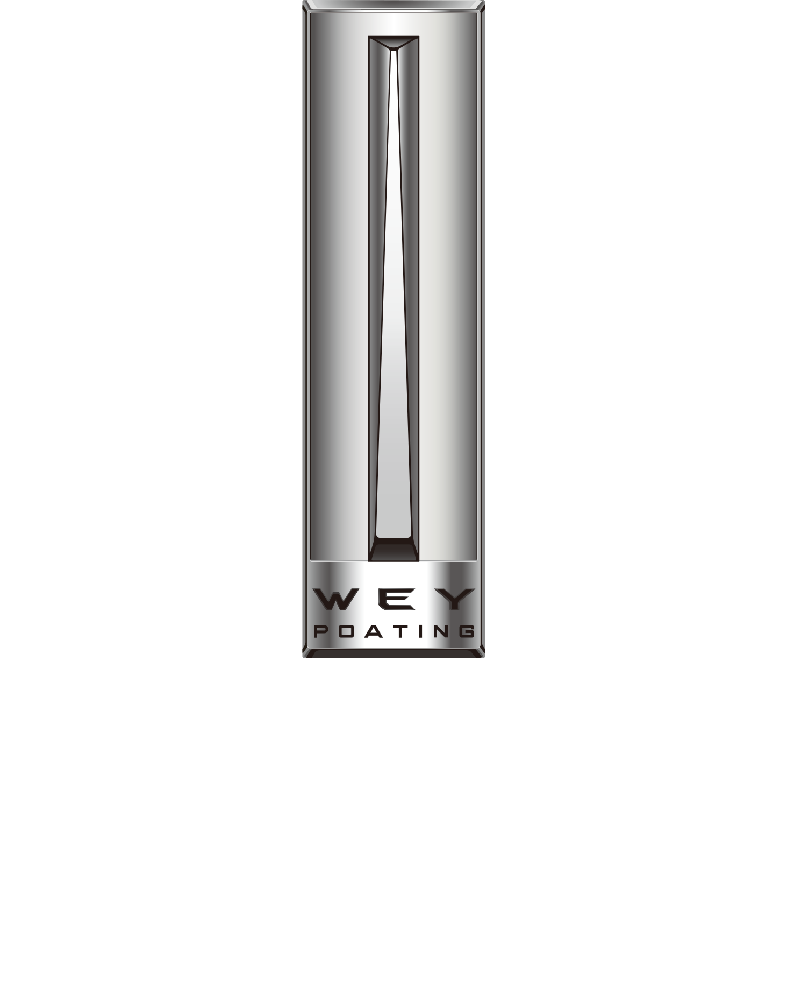
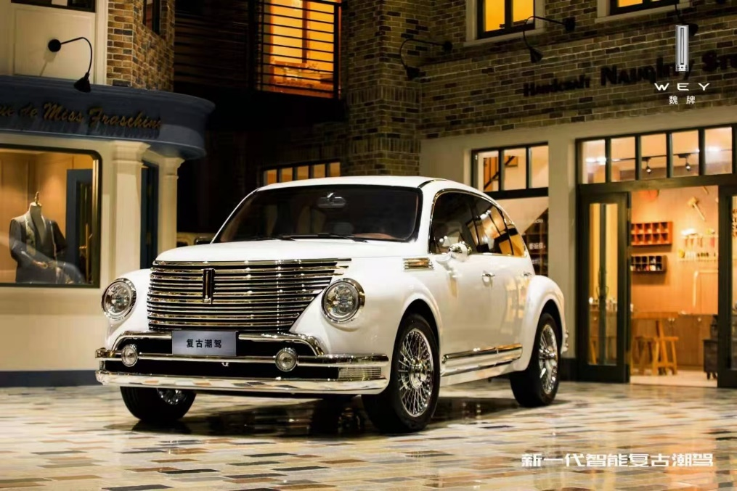
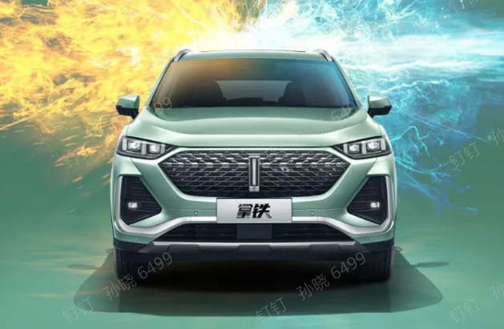
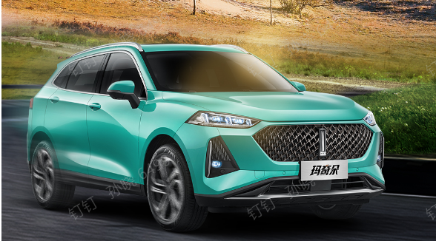
新一代智能汽车
No.1
让豪华触手可及，让科技改变出行生活
400,000
首个中国豪华品牌，第一个实现40万辆的中国豪华SUV品牌
打破外资品牌对高端市场的垄断
Notes:
WEY品牌，定位新一代智能汽车。是首个中国豪华品牌，也是第一个实现40万辆的中国豪华SUV品牌，打破了外资品牌对高端市场的垄断。

Slide 6

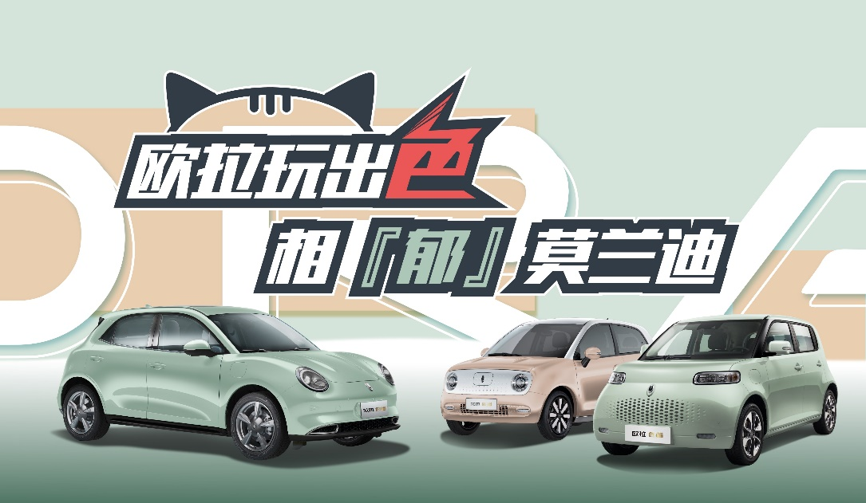
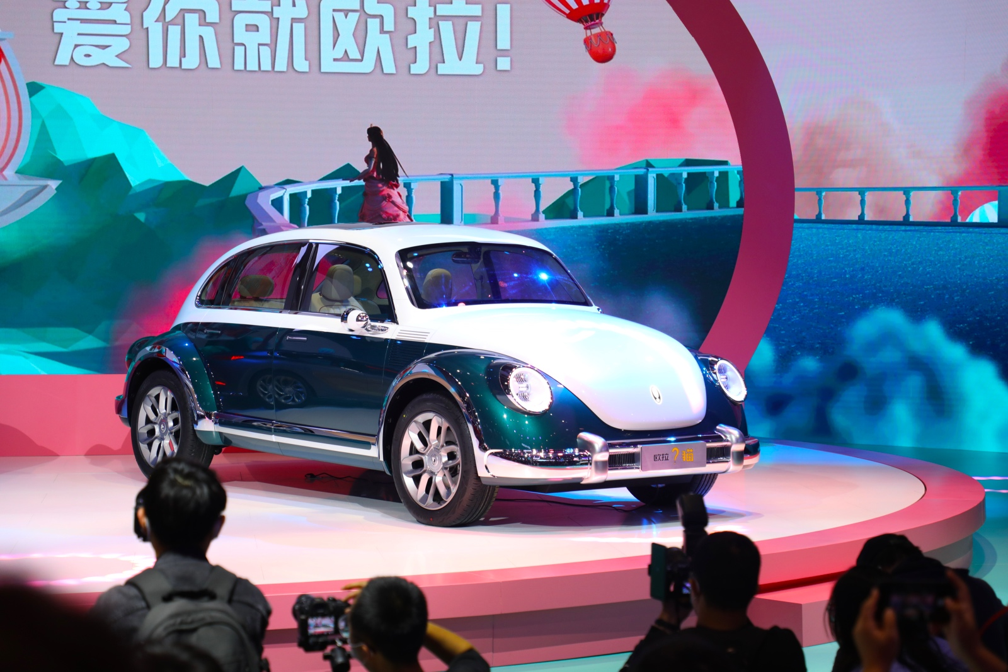
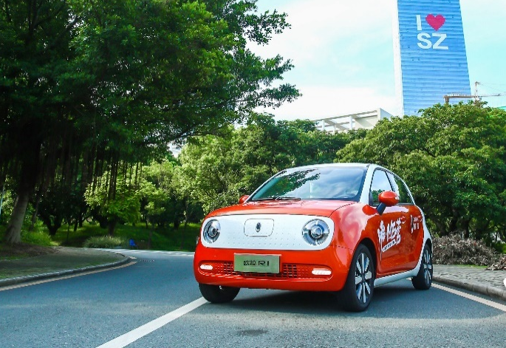
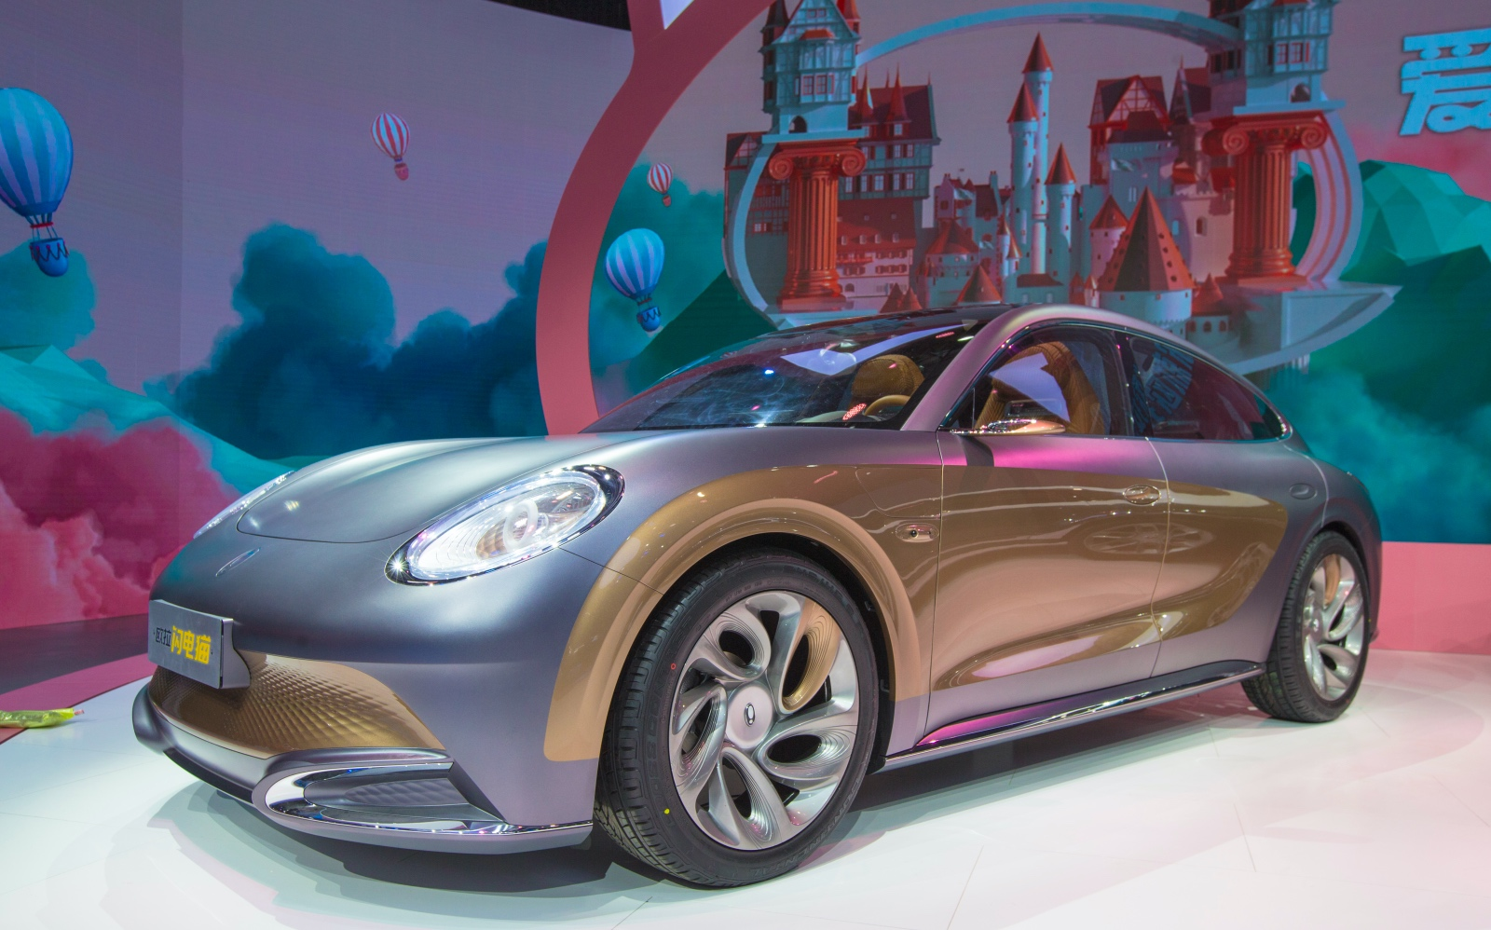
全球第一个更爱女人的汽车品牌
致力于成为全球新能源领域第一品牌
、
旗下产品包括：欧拉白猫、黑猫、好猫、闪电猫等多款车型
持续数月销量破万，1-8月累计销量71,961辆，同比增长316.1%
稳居新能源市场第一阵营
Notes:
在21年8月成都车展上，好猫GT木兰版宣告上市，欧拉芭蕾猫正式亮相，与樱桃猫、闪电猫、朋克猫等喵家族成员组成强大产品阵容，并以一场前所未有的“闺蜜局”，再次刷新了“更爱女人”的价值认知。

Slide 7

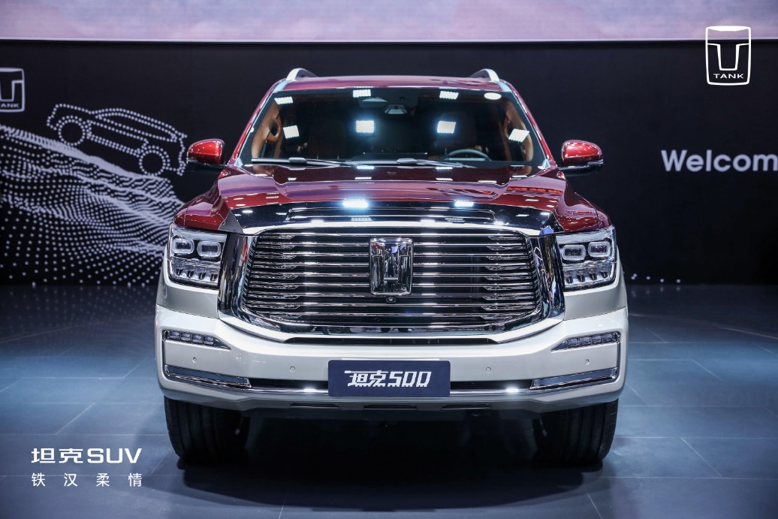
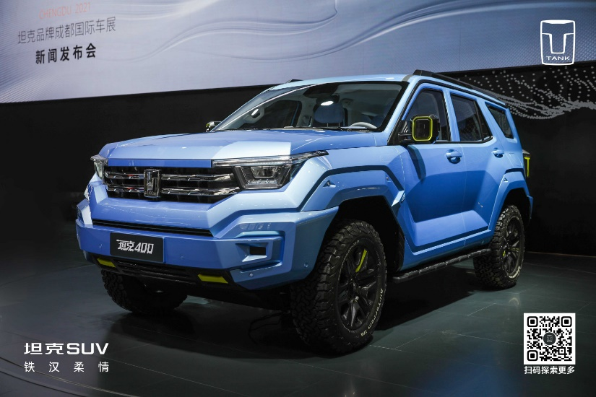
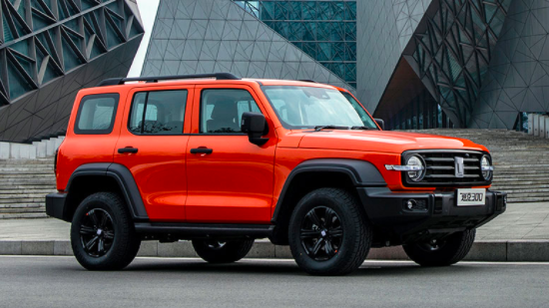
潮玩儿越野SUV
铁汉柔情当燃不让
全球高端越野品牌
2021上海车展正式宣布独立运营
引领中国越野汽车品牌向上突破，成为走向全球的先行者
坦克
Notes:
坦克品牌，定位“潮玩儿越野SUV”。以“铁汉柔情”为切入点，创造出了一个新的细分品类，引爆了“坦克现象”。1-8月份累计交付44551辆，坦克300、400、500、700、800，五款车型全面覆盖从紧凑级，到中大型、全尺寸的“高端越野SUV”市场，构筑起强大而丰富的产品矩阵，以及用户对于坦克品牌高端越野的形象认知。

Slide 8

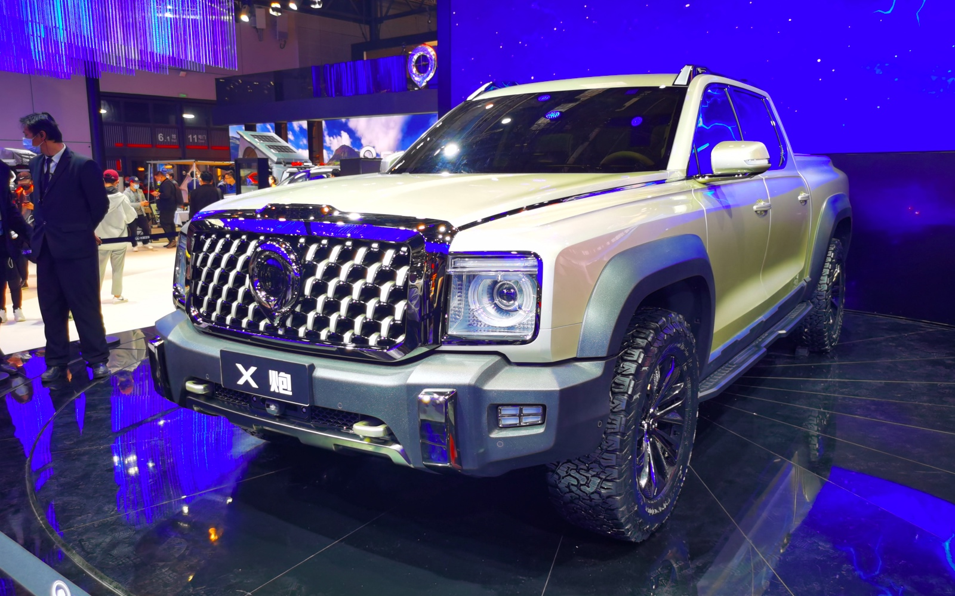

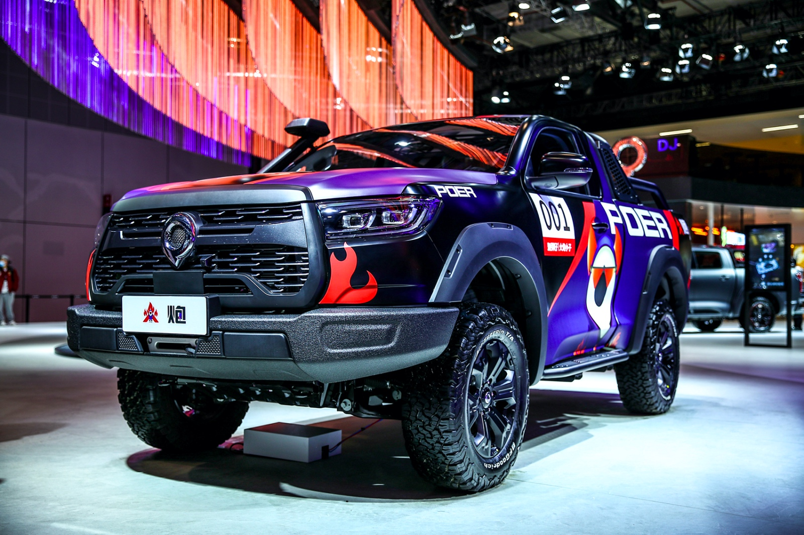
皮卡领导者
23年销量冠军，国内皮卡市场占有率近50%
中国每卖出两辆皮卡就有一辆是长城皮卡
持续蝉联皮卡销量冠军，打造中国特色皮卡文化
3
23Years
190
万辆
50%
连续23年蝉联国
内和出口销量第一
全球累计销
售190万辆
在国内市场
占有率50%
Notes:
长城皮卡：定位于“皮卡领导者”，目标是：打造全球前三的皮卡品牌。当前已经连续23年国内销量第一、出口第一，国内市占率接近50%。长城炮，更是开创了乘用皮卡新品类，不断拓展、扩大皮卡市场的边界和基盘。

Slide 9
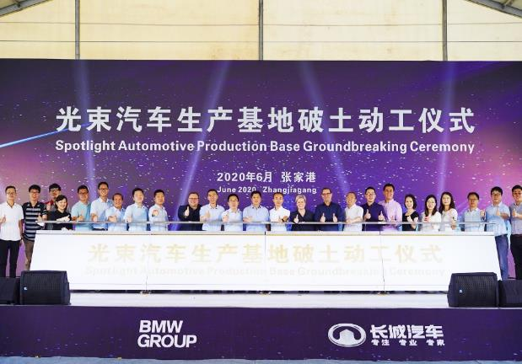
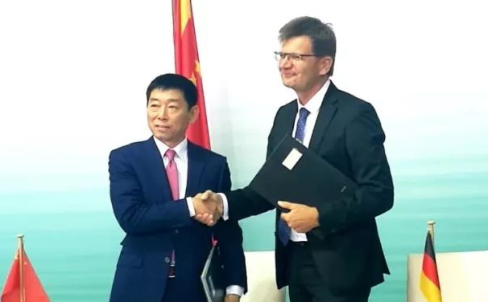
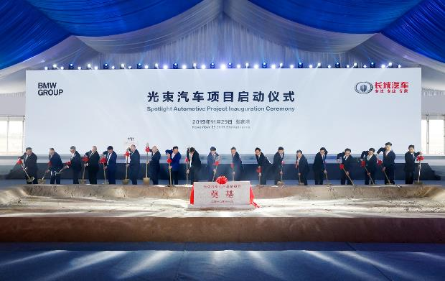
长城汽车&宝马集团
股比50:50合资
联合研发，中国制造，服务全球顾客
以“安全，智能”为核心，为年轻用户提供时尚、便利、环境友好的出行体验
光束汽车

Slide 10


豪华智能BEV品牌（氢电双能）
以极致豪华、极致科技、极致舒适为理念，打造极致驾乘体验
向全球豪华市场发起挑战
2022年将推出第一款车型
沙龙
品牌
Notes:
沙龙品牌：定位“豪华智能BEV品牌”，将以极致豪华、极致科技、极致舒适为理念，打造极致驾乘体验。同时，沙龙将围绕用户开展全场景的生态运营，打造极致尊享服务，向全球豪华市场发起挑战，2022年将推出第一款车型。

Slide 11










高度多元化的集团企业
蜂巢易创、曼德电子电器、诺博汽车、精工汽车四个零部件品牌，具备发动机、变速器等核心零部件的自主研发与配套能力。
蜂巢能源、未势能源两个能源品牌；毫末智行研究智能驾驶领域。
发展领域涵盖地产、教育、金融、医疗等多项领域。

Slide 12
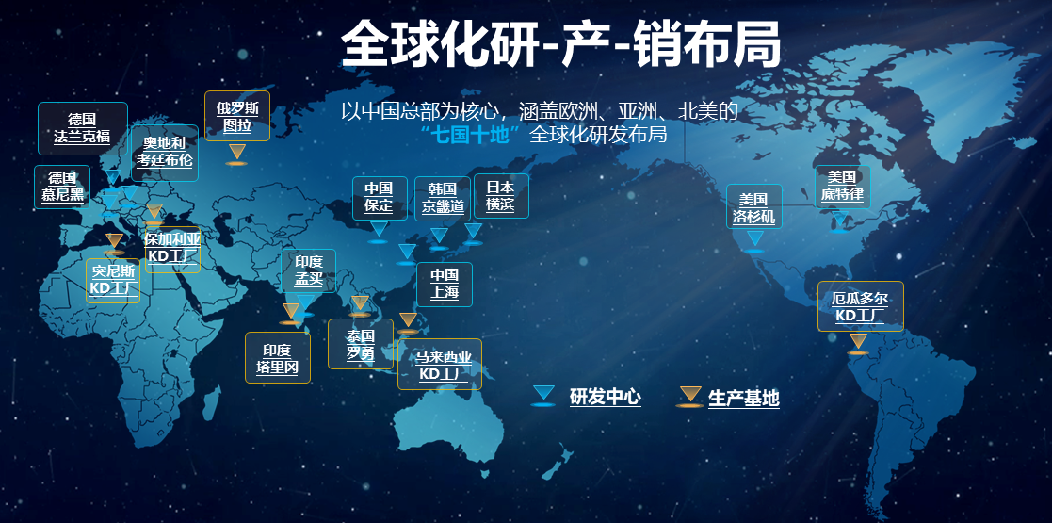
第一批走出国门的中国汽车企业
1997年长城汽车第一批长城皮卡出口中东，拉开了中国汽车进军海外的序章！
“七国十地”全球研发体系
10个国内整车生产基地
4个国外全工艺整车工厂
5个KD工厂
60
500
70
万辆
多个国家营销网络
海外销售网点
海外新车销售
Notes:
作为第一批走出国门的中国汽车企业，长城汽车已在全球60多个国家建立了营销网络、拥有500余家海外网络、累计实现70多万辆海外销售，足迹遍及欧洲、澳洲、非洲、中南美洲、东南亚和中东地区。研发方面，长城汽车已经构建了以中国为核心，涵盖亚洲、欧洲、北美的“七国十地”研发布局；在生产方面，我们在中国建立了10个整车生产基地，在海外建立了俄罗斯、印度、泰国、巴西4个全工艺整车工厂，和5个KD工厂。同时，我们正在推进南美、欧洲等地的整车项目，未来还将持续在重点海外市场进行布局。

Slide 13
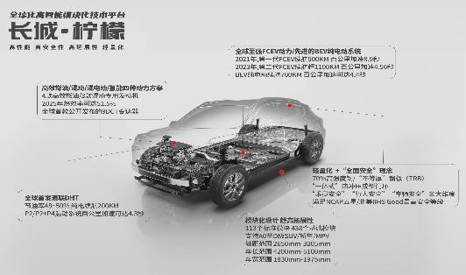
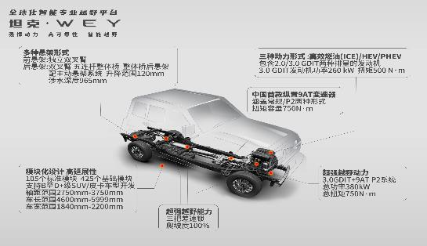
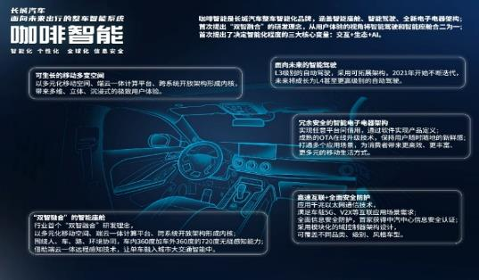
未来五年，累计研发投入1000亿元，确保技术领先优势
三大技术品牌，涵盖汽车研发、设计、生产以及汽车生活的全产业链价值创新技术体系
助力长城汽车抢占未来发展新赛道
柠檬：全球化高智能模块化技术平台，具有灵活性、高性能、高安全性、轻量化等特点，可支撑A0到D级不同级别，SUV、轿车、MPV不同品类的车型开发
坦克：全球化智能专业越野平台，具有动力强悍、高可靠性、智能越野等特点，通过同级别最优的强悍动力组合、智能越野方式和极致的越野能力，为用户打造强悍的越野产品
咖啡智能：面向未来出行的智能系统，涵盖智能座舱、智能驾驶、智能电子电器架构，是驱动长城汽车从中国汽车制造企业向全球化科技出行公司转型的数字引擎

Slide 14
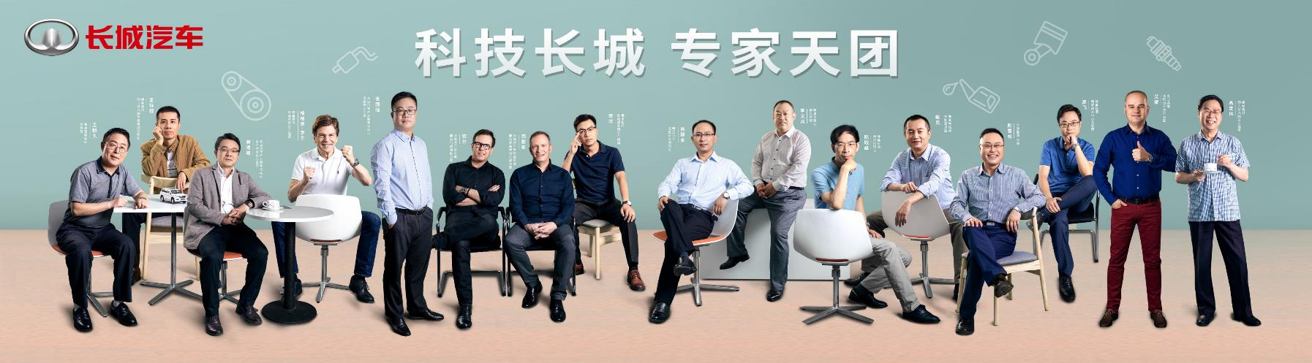
科技创新
科技长城
专家天团
来自全球顶级车企、顶级互联网科技公司，是整车造型设计、动力总成、智能网联、智能驾驶、新能源等领域优秀专家

Slide 15























全球合作
长城汽车联合全球各行业巨头，打造内外融合发展的零部件产业链，强力保证产品质量，共同打造未来汽车产业生态

Slide 16
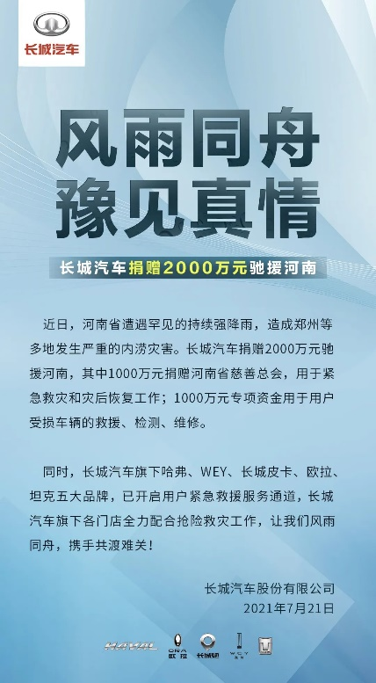


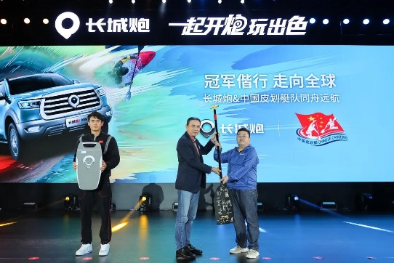
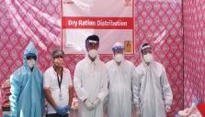
投身公益，全球关爱
在打造品牌全球知名度的同时，强化品牌深度传递品牌价值内涵与全球市场建立情感价值认同
2021年至今：
长城汽车捐赠500万元助力河北疫情防控，守望相助，大爱随行。
长城汽车长城炮助力中国皮划艇国家队征战奥运。
长城汽车捐赠2000万元人民币驰援河南，风雨同舟，豫见真情。
长城汽车向泰国捐赠100万泰铢，守望相助，共同抗疫。
长城汽车向南非儿童福利院全国慈善总会捐赠8万兰特及物资。
。。。。。。

Slide 17

企业文化
使命愿景：
“绿智潮玩嗨世界”
企业
文化焕新
核心价值观：
“廉信创变共分享”
企业精神：
“每天进步一点点”
Notes:
在企业文化方面，我们创新性地将使命和愿景合二为一，长城汽车新的使命、愿景升级为“绿智潮玩嗨世界”，它既是我们追求的目标，也是实现的路径；核心价值观升级为“廉信创变共分享”，这是支撑我们走向全球、携手更多全球用户的根基；它们，和“每天进步一点点”的企业精神，一起形成长城汽车全新的企业文化。所有的焕新和升级，都更加聚焦“以用户为中心”的发展方向和全力践行的全球化战略。

Slide 18




未来的长城：全球化科技出行公司
碳中和
在纯电动、氢能、混动等新能源领域，提升“绿能”应用，加快从低碳到零碳的步伐
智能化
着力在低功耗、大算力芯片和碳化硅等第三代半导体关键核心技术，以及现代传感、信息融合、人工智能等方面，做好软件和硬件的交互融合
Notes:
未来，我们也坚定不移的朝着全球化科技出行公司不断迈进，在碳中和、新能源、智能化等国际赛道上，贡献属于我们得长城方案！

Slide 19
关于你想知道的
02
来到长城你可以收获什么？
About
What can you get from here?
Notes:
通过以上的内容，相信大家对长城汽车有了一个初步的了解，那么接下来，让我们看一看当你加入长城汽车以后，你会收货什么呢？

Slide 20




成长无忧计划
完善的福利体系，助力您梦想起航
成长发展
新人报到
股权授予
车房无忧
燃油补贴
免费体检
省心教育
公费团建
活力运动会
超长带薪假期
主题文化活动
生日/结婚/生育礼包
入职礼包
免费食宿
节日惊喜
语言津贴
驻外补贴
五险一金
年终奖金
提前实习
免费食宿
实习津贴
年终奖金
节日惊喜
大咖解惑
前置试用期
三方签约
惊喜新年礼
签约专属开放日
Notes:
首先向大家介绍我们得成长无忧计划，我们拥有着非常丰富的福利活动，助力您梦想起航，同学们可以在毕业前来长城公司实习，既能提前适应公司，缩短职场转变周期；又能积累实践经验，提升个人能力；还可以获得实习津贴，充实自己的账户余额，一举三得的福利啊。
第二呢，可以获得长城汽车行业大咖的亲身指导，或许困惑你的专业难题，在这里可以找到答案。
第三 前来长城汽车实习的同学可以获得专业导师的全程帮带，完全不用担心孤立无援。
最后签约的同学还可以获得长城汽车专属节日关怀，准备签收你的神秘礼包吧。
入职后的福利就更丰富了
入职当天人手一份入职礼包是必须的，入职第一天开始的团队拓展也是不会缺席的，当然，免费食宿这种事也是必须安排的；
如果你擅长英语，入职后一定要报名公司的托业考试，100至1200元每月的语言津贴靠本事来领，托业分数越高，语言津贴越多，而且一次考试，补贴三年，三年到期继续考试，继续补贴。
另外面对年少有为的你，公司必须要在买车买房这两件事情上表现一下：签订劳动合同以后，购买长城品牌的汽车享受官方指导价85折优惠，入职满一年，燃油补贴直接打进你的工资卡；公司自建的长城家园在购房便利性方面让别人投来羡慕的眼光。
年度免费体检、五险一金、公费团建这些我就不多说了，作为一家有格调的公司这些都是必备的。
特别要介绍的是，每年一届的运动会已经成为长城汽车的传统，专门为有运动天赋的你而准备，这不仅是体育盛会，更是长城汽车一年一度的团队大party。

Slide 21
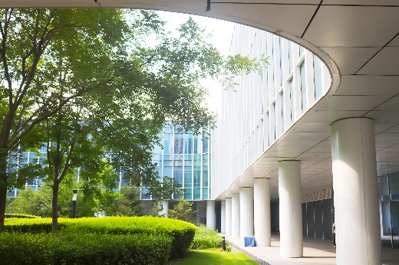
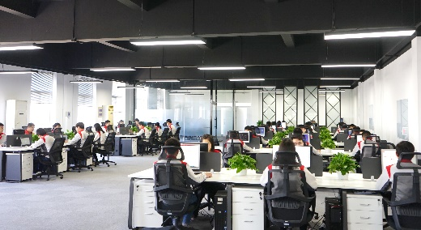
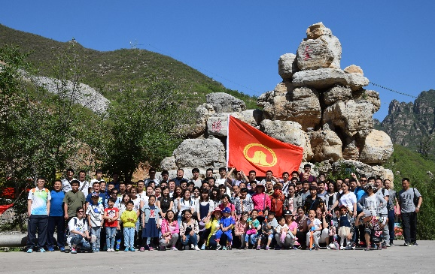
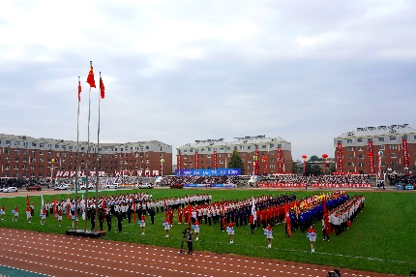
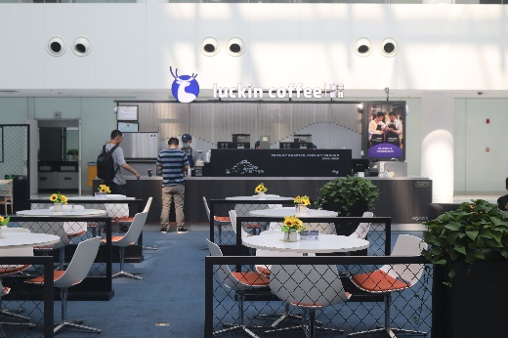
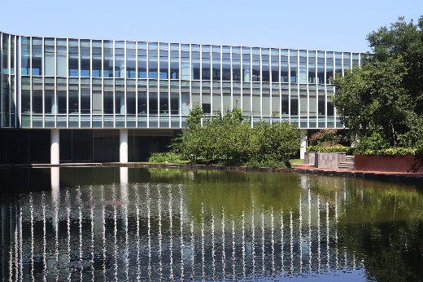
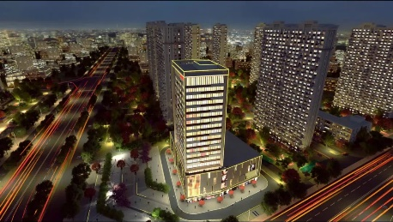
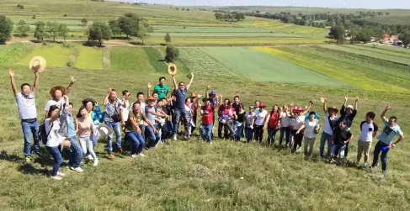
成长无忧计划
更通畅的沟通方式、更紧密的工作关系，更具活力、鼓励创新的工作氛围
通过内部称谓“去总化”、结合角色/岗位属性取花名、员工自创工间操等举措，不仅在紧张工作的间隙让身心快乐放松，也让平等、简单、开放、多元、创新的理念融入到日常工作中

Slide 22
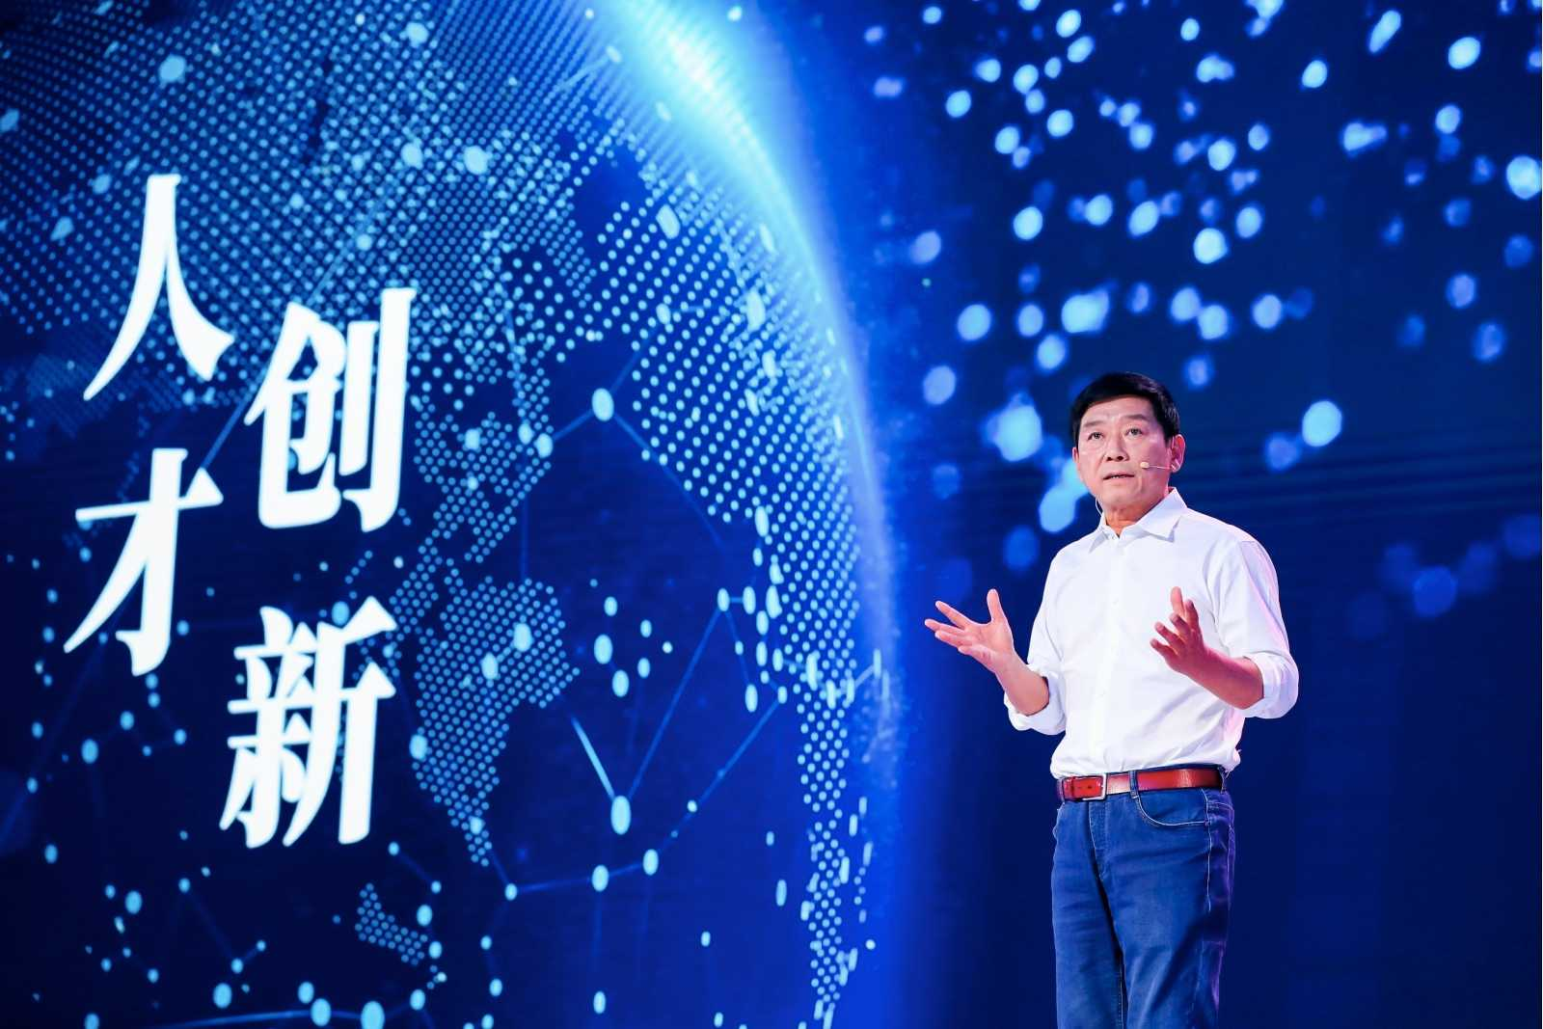

人才发展计划
全新利益共同体 多元化的成长机会
股权激励计划
全球人才活水计划
滚动实施广覆盖的股权激励模式，100%覆盖价值员工，推动员工由“打工者”向“合伙人”转变，把“做工作”变成“干事业”
加强员工内部流动，在战火中识别人才，在实战中选拔干部，让员工获得更广阔的发展平台，实现自我价值

Slide 23
人才发展计划
完善的序列发展通道， “精兵强将”聚集地
层级参照
作战群
资源/职能平台
专业序列通道
P8
首席总工程师
首席专家
管理序列通道
E1
副总裁
副总裁
副总裁
P7
资深总工程师
资深专家
M5
总经理
品牌总经理
总经理/总监
P6
总工程师
专家
P5
主任工程师
高级经理
M4
副总经理/总监
总监级
跨序列轮换
P4
主管工程师
经理
M3
部级
经理级
部级
P3
二级工程师
储备经理
M2
科级
科级
P2
一级工程师
专员
M1
现场主管/班长
P1
助理工程师
助理
M管理序列
P专业序列
致力于人才与企业的双赢，支持员工“专精深”发展或跨序列多元化发展，在作战群、资源/职能平台中尝试角色管理，为人才提供参与规划及带团队的机会，更灵活的授予责任权利，为人才的成功提供更多选择
Notes:
长城汽车现有两大发展通道，管理序列通道，专业序列通道，喜欢团队管理，与人沟通的同学可以选择管理序列，你的方向就是朝着团队管理者发展，从最初的主管朝着总经理、总裁的方向努力，专注钻研、深挖业务的同学可以选择专业序列，你将从职场小白成长为受人尊重的行业专家，无论是选择管理序列还是专业序列，福利待遇都会随着你的职级晋升而得到提高，同时，我们的两大发展通道也是互通的，对于管理序列与专业序列的轮换呢我们也有完善的保障机制

Slide 24
人才发展计划
覆盖全职业生涯的培养计划，加速人才育成
培训思路
青藤计划
学习经营管理知识，解决战略性课题、实施轮岗历练、教练辅导，提升经营管理能力和全球化视野
经营管理人才
经营管理
人员培养
航计划
学习管理知识，攻克业务难题，提升专业及管理能力
中基层
管理人员培养
中基层管理人员
千里马计划
通过理论培训+进阶实践+选拔任用机制，实现优秀员工的筛选与培养
基层储备
高潜人员培养
入职1~3年优秀员工
学习公司文化及基本知识技能，参加拓展、现场实习，更快融入团队
未来星计划
新员工入职培训
入职1年内新员工
涵盖新员工、优秀员工、管理人员的分层级培育体系，通过拓展、培训、在岗培养、轮岗历练等方式，分别培养其通用能力、专业能力、管理能力，加速各类人才育成

Slide 25
关于你想知道的
03
加入长城，嗨翻世界
About Join GWM
About Play Cool

Slide 26
招聘需求
无论是对口专业还是跨学科专业，都有你的用武之地。以你之所学，至你之所爱！
研发技术
智能制造
人工智能、大数据、自动驾驶、开发/造型、新能源
工艺技术、工程建设、生产管理、质量管理、设备管理、试制测试
机械类、汽车类、智能制造类、计算机类、交通运输类、电子信息类、自动化类、电气机电类、材料类、化学类、设计学类、哲学类（美学方向）、数学统计类、仪器类、通信类、能源动力类、飞行器制造类、工业工程类、建筑工程类
营销传播
供应链
行政职能
国内营销、国际营销
计划管理、采购/配套、物流管理、供应商管理
行政、人力、财经、法务、安环
市场营销类、新闻传播类、设计学类、汽车类、语言类、数学统计类、物流管理类、交通运输类、工商管理类、财务会计类、法学类、文学类、心理学类、社会学类、金融类、经济与贸易类

Slide 27


理想者踽踽独行 不过为心中信仰
汽车人脚踏炙沙 只为永恒的追求
Hi 同学 Hi 同行者
期待你的加入
一起去嗨 去闯 去改变
我们的一小步 将会迈出中国汽车的一大步
征途漫漫 冲破雾霭
这将是我们的时代
宋经理：19553468151
18654760090

